Slide 1





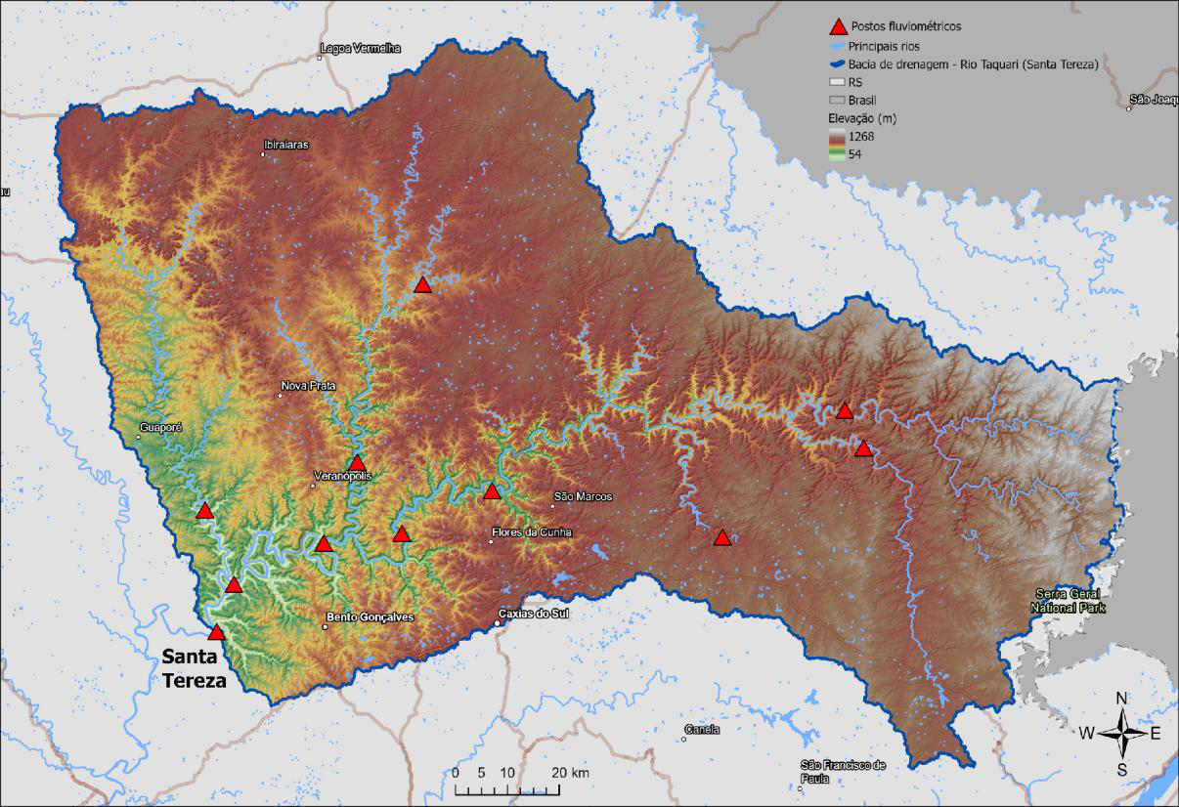
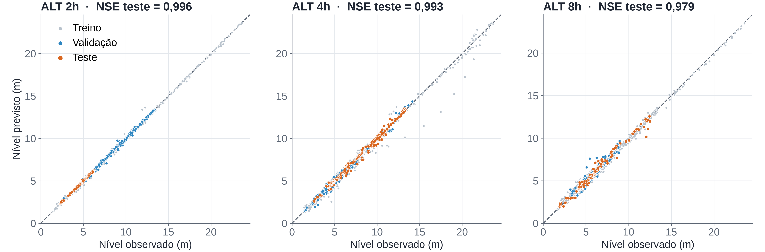
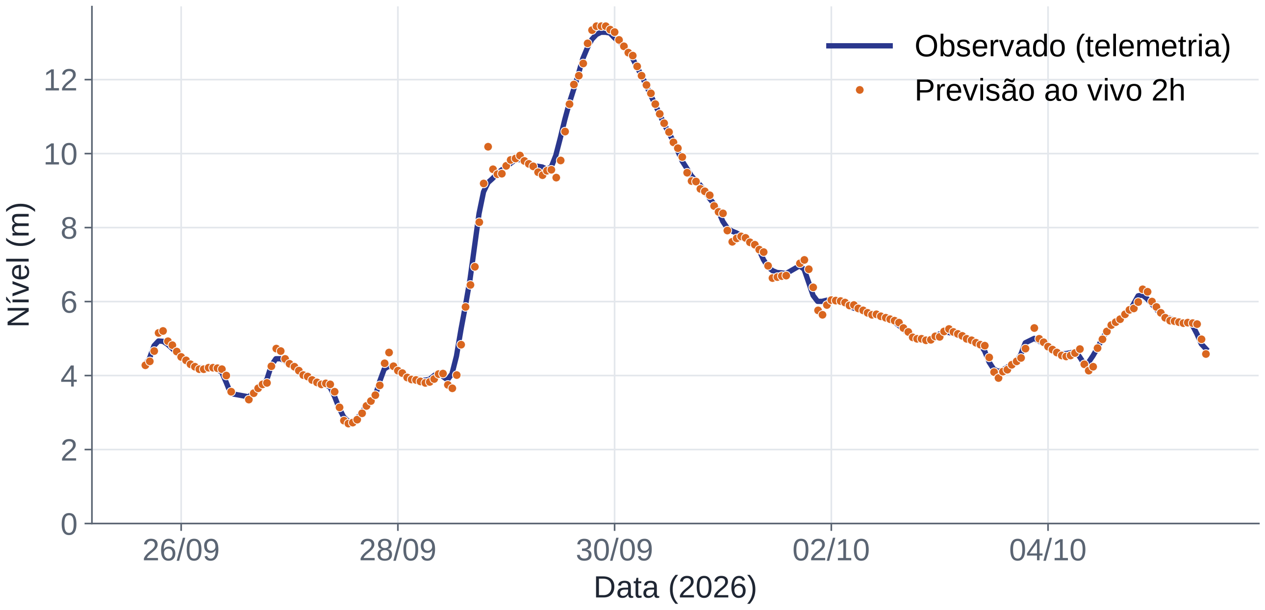


V Encontro Nacional de Desastres
II Encontro Brasileiro de Hidrologia Estatística
26 a 30 de Outubro de 2026 | Fortaleza - CE
REDES NEURAIS ARTIFICIAIS PARA PREVISÃO DE CHEIAS NO RIO TAQUARI, MUNICÍPIO DE SANTA TEREZA, RS
Juliana Carolino Reis, Guilherme Garcia de Oliveira, Fernanda Vier Jung e Josiane Leci Vanin Barbieri
Universidade Federal do Rio Grande do Sul (UFRGS) – Centro Estadual de Pesquisas em Sensoriamento Remoto e Meteorologia (CEPSRM) · julianacarolinoreis@gmail.com
INTRODUÇÃO
As cheias de 2023 e 2024 na bacia do Taquari-Antas mostraram a necessidade de previsões de nível com antecedência útil para o alerta. Este trabalho aplica Redes Neurais Artificiais do tipo Perceptron Multicamadas (MLP) para prever o nível do rio Taquari em Santa Tereza com 2, 4 e 8 horas de antecedência, a rede neural aqui utilizada, tem como variável dependente a diferença de nível nos horizontes temporais.
ÁREA DE ESTUDO E DADOS
Bacia do rio Taquari até a estação 86472600 (≈15.800 km²)
Dados horários de nível e chuva (2022–2025) do portal HidroTelemetria (ANA/SGB)
Amostras agrupadas por eventos de cheia, separados em treino, validação e teste
Figura 1 – Bacia do Taquari Antas até Santa Tereza e postos fluviométricos.
METODOLOGIA: ABORDAGEM ALTERNATIVA (ALT)
Entradas
níveis, diferenças e acelerações em Santa Tereza e a montante; chuva acumulada
RNA MLP
1 camada oculta · sigmoide · retropropagação com gradiente adaptativo
Saída da RNA
variação do nível ΔH = H(t+h) − H(t)
Nível previsto
Ĥ(t+h) = H(t) + ΔH
Neurônios ocultos ≈ 2 × nº de entradas; 10 inicializações por rede
Entradas escolhidas por algoritmo de busca em Python; redes treinadas no MATLAB
Avaliação: NSE, PME (ganho sobre a persistência), EAM e E95 (erro não superado em 95%)
Modelo | Entradas | Neurônios | Variáveis de entrada
ALT 2h | 15 | 30 | + 2 postos a montante
ALT 4h | 26 | 52 | + 2 postos a montante
ALT 8h | 31 | 63 | 7 postos fluviométricos + chuva
RESULTADOS
Figura 2 – Nível previsto × observado (série completa) dos modelos ALT ao vivo em Santa Tereza.
Teste | NSE | PME | EAM | E95 | EAM × persist.
ALT 2h | 0,996 | 0,969 | 3,5 cm | 10 cm | −81%
ALT 4h | 0,993 | 0,878 | 14,0 cm | 59 cm | −65%
ALT 8h | 0,979 | 0,927 | 23,3 cm | 64 cm | −69%
OPERAÇÃO EM TEMPO REAL
Tabela 1 – Desempenho no conjunto de teste (eventos não usados no treinamento).
CONCLUSÕES
Nos três horizontes, a abordagem alcançou NSE ≥ 0,979 e PME de 0,88 a 0,97 no teste.
O erro médio cai 65–81% frente à persistência e cresce com a antecedência (de 3,5 a 23 cm).
Em tempo real, o modelo 2h acompanhou a cheia de set/2026 com erro médio de 9 cm: potencial de uso operacional no alerta de Santa Tereza.
Figura 3 – Previsão ao vivo 2h × telemetria (25/09 a 05/10/2026).
Robô horário com telemetria do SGB/ANA, em teste paralelo ao alerta oficial. Em 230 previsões auditadas (pico de 13,3 m), o modelo 2h teve EAM de 9,2 cm (persistência: 27,2 cm).
Dashboard
em tempo real →
Referências: ALVISI, S. et al. (2006). Hydrology and Earth System Sciences, 10(1), 1-17. · RUMELHART, D. E. et al. (1986). Nature, 323, 533-536. · KUMAR, V. et al. (2023). Sustainability, 15(13), 10543. Agradecimentos: FAPERGS (processos 24/2551-0002124-8 e 25/2551-0002522-2).

